Slide 1
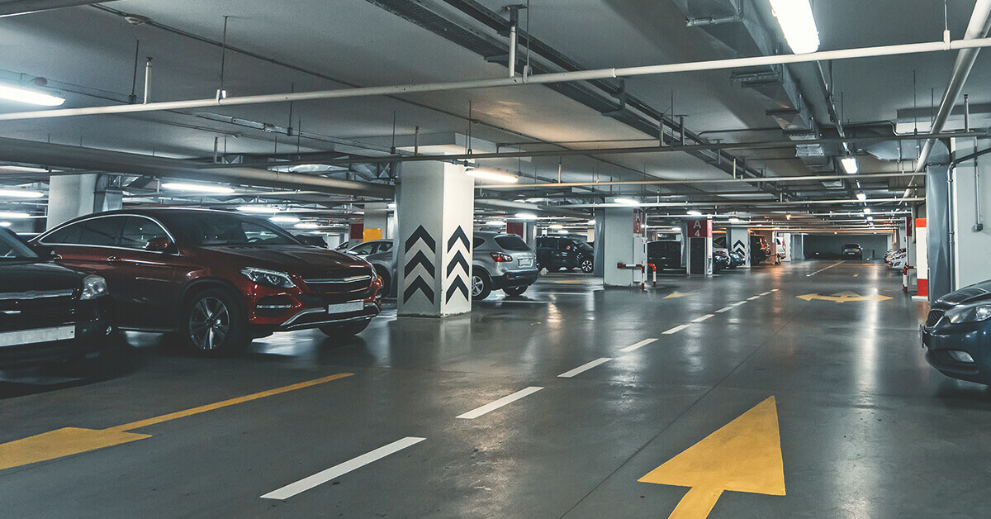
versace
2
+
2
+
Iniciando o futuro

Slide 2
integrantes
2
+
2
+
Guilherme benassi
Heric santos
Rodrigo soares
Cauê pontes
Guilherme silva
Pedro miguel

Slide 3

estacionamento
2
+
2
+
Controle de Estacionamento

Slide 4
justificativa
Existe lugar para apenas 384 mil carros dos 509 mil na capital paulista
125 mil motoristas não conseguem vagas, passando mais tempo no trânsito procurando por elas.
384 mil
125 mil

Slide 5
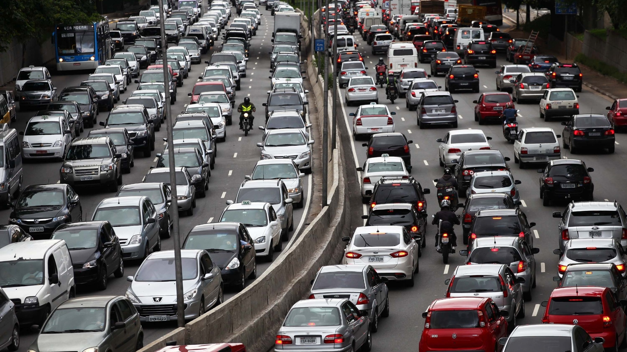
justificativa
2
+
Pesquisas comprovam que cerca de 30% do trânsito é causado por veículos à procura de espaço para estacionar.
Esse problema se deve não só à falta de vagas, mas também à dificuldade de encontrá-las.

Slide 6
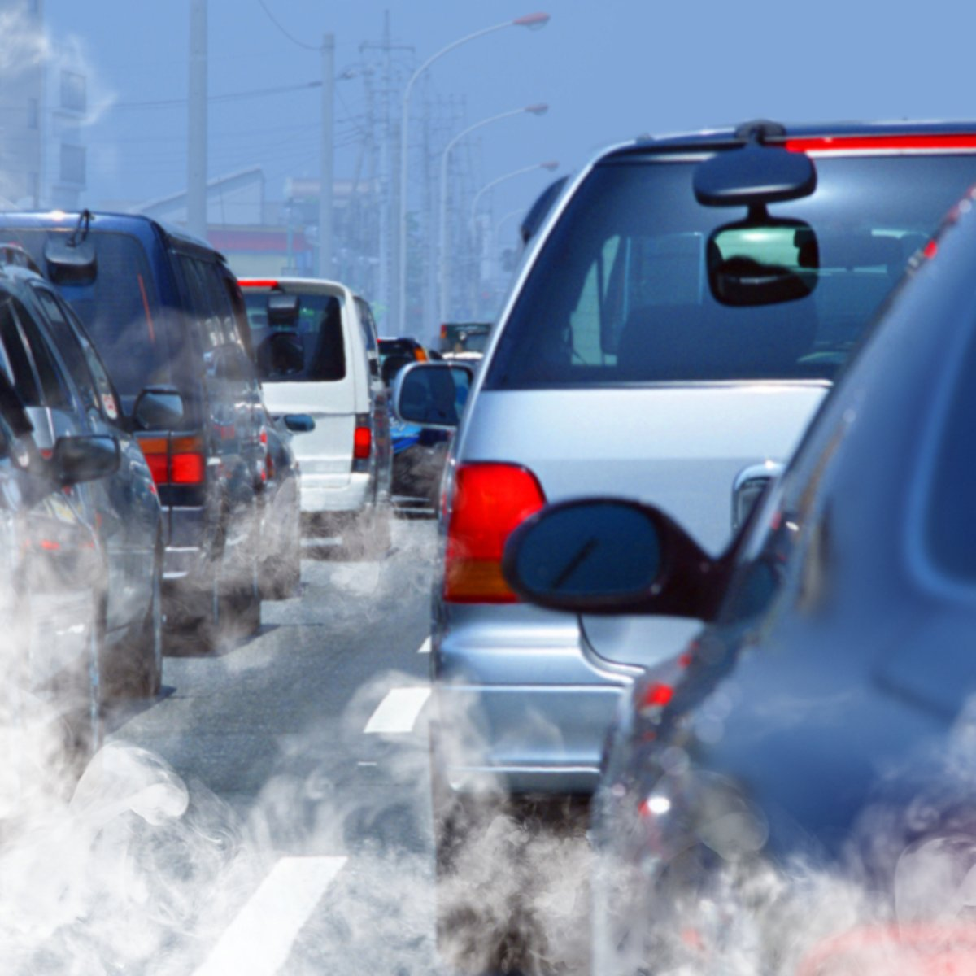
justificativa
2
+
Diminuindo o tempo dos carros nas ruas, ocorrera uma diminuição na quantidade de gases emitidos pelos escapamentos, altamente prejudicial ao nosso organismo e ao meio ambiente.

Slide 7

Cliente
2
+
Nosso software terá como cliente os donos de estacionamentos, para que tenham um melhor controle e gerenciamento do estabelecimento

Slide 8
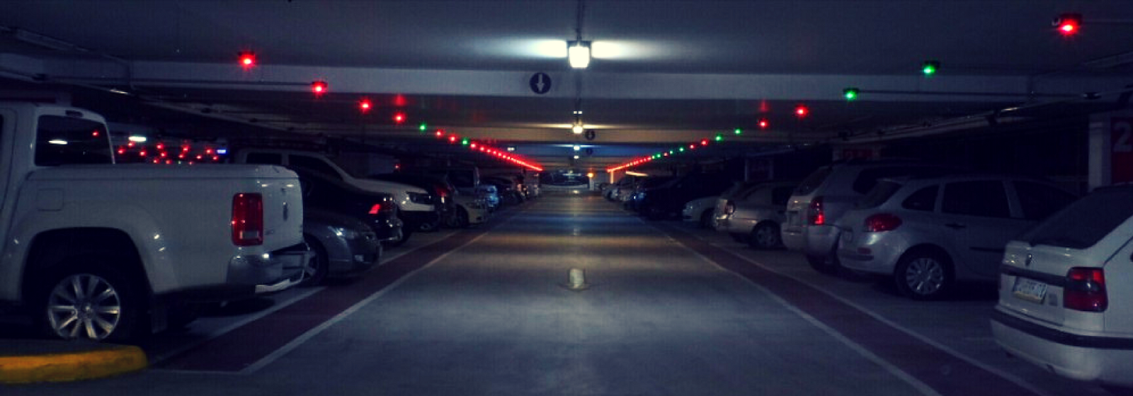
problema
2
+
2
+
2
+
8

Slide 9
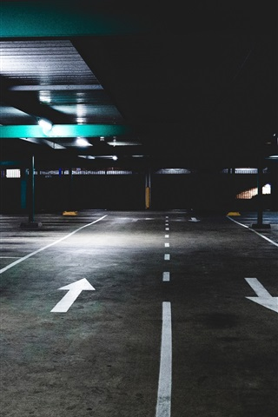
Falta de automação
2
+
As automações são sistematizações automáticas que facilitam a vida do gestor e do usuário do estacionamento. Ou seja, sem uma cancela moderna, ou uma máquina de pagamento automático (para alguns casos), o seu estacionamento pode parecer que simplesmente “parou no tempo”.

Slide 10
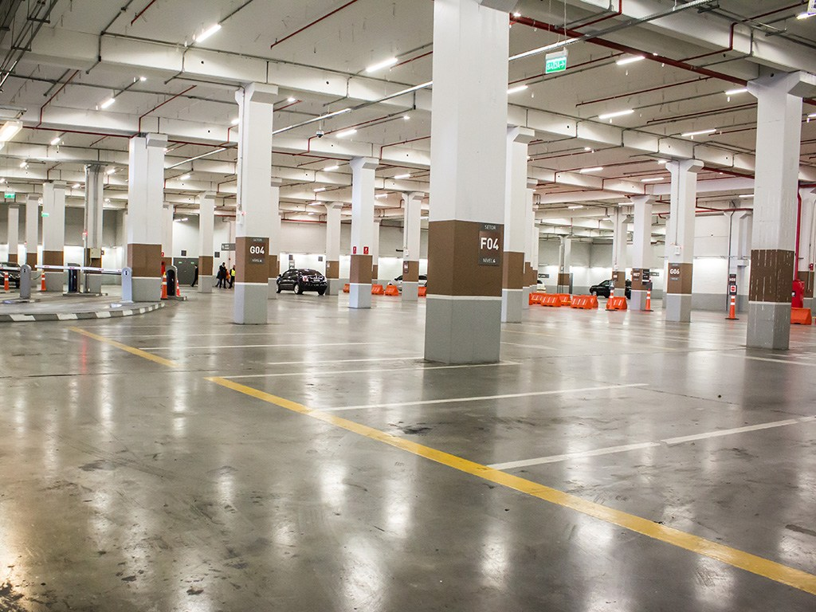
OPERAÇÃO COM BAIXA RENTABILIDADE
2
+
Geralmente, o problema não é o espaço, mas o que está sendo feito com ele. Uma gestão especializada de estacionamento, com foco na experiência positiva de usuários e na rentabilização máxima da operação, precisa garantir isso.

Slide 11
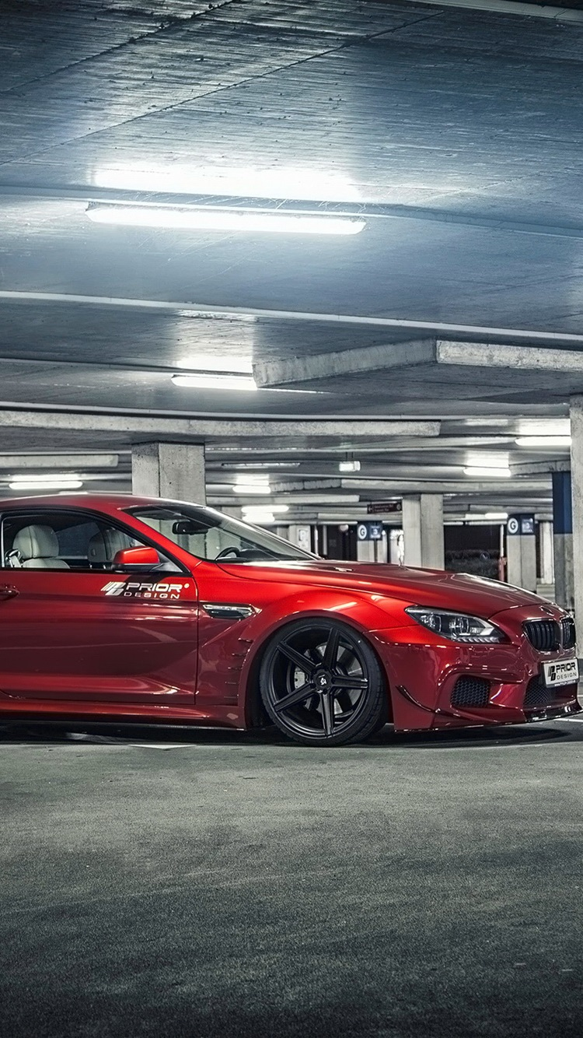
TÍTULO
Pouco controle
POUCO CONTROLE DE HORARIO
A falta de monitoramento de informações, por meio de softwares e ferramentas digitais.
Não possuir o controle de acesso é prejudicial pois atrapalha a vagas e o monitoramento dos veículos.
A falta de controle de acesso de acordo com o horário de maior fluxo de carros.
Perda de lucro em horários de alto e baixo movimento, por falta de controle de usuários.

Slide 12
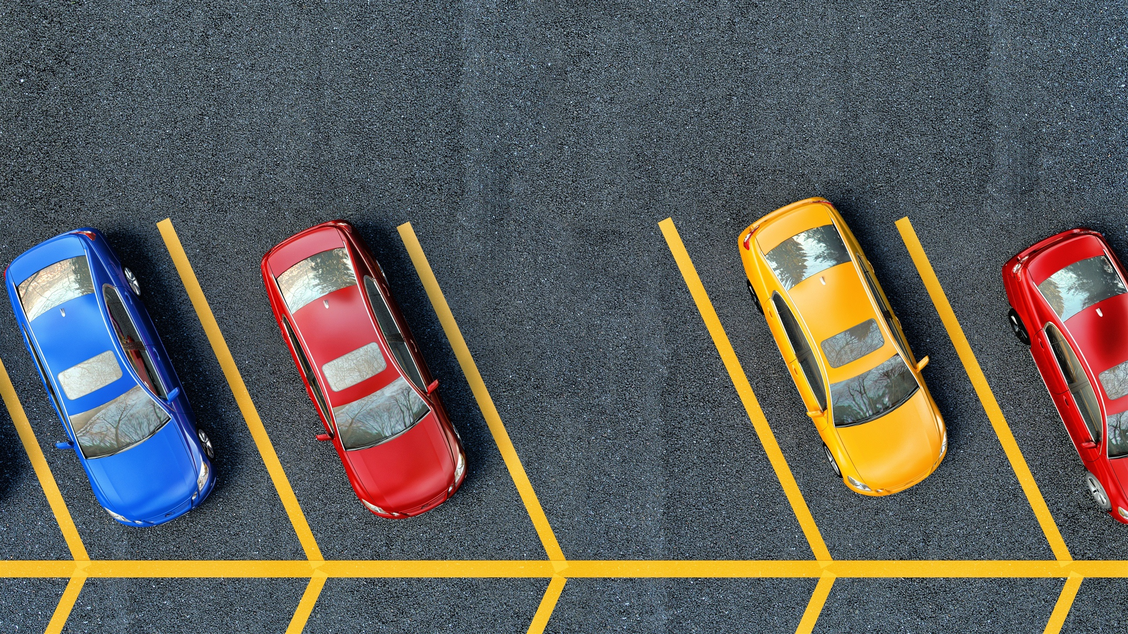
TÍTULO
2
+
SOLUÇÃO

Slide 13
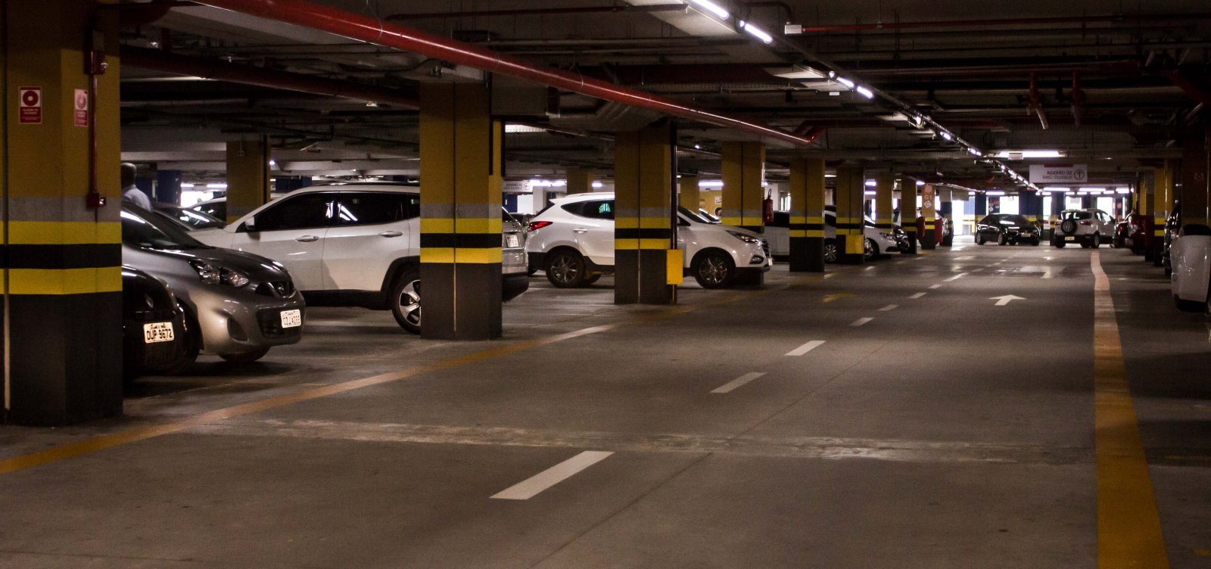
funcionalidades
2
+
Controle completo da entrada e saída de veículos.
Mostrar a quantidade de vagas livres que seu estacionamento possui para os motoristas.
Ajuste de preço conforme a demanda.

Slide 14
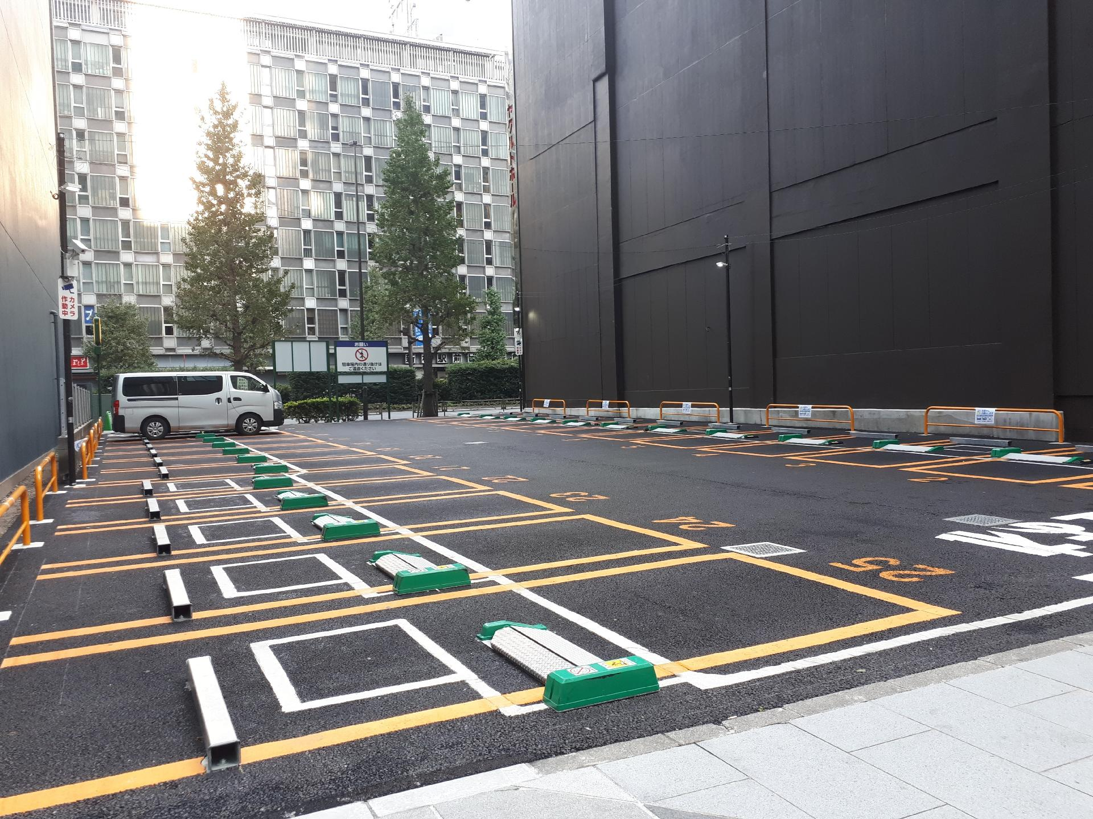
funcionalidades
2
+
Gerenciamento de dados.
Controle de vagas.
Controle de horário.

Slide 15









Desenho de solução
1
3
2
4
O dono do estabelecimento tem o controle de entrada e saída.
VAGAS
Visualizar quais vagas estão disponíveis.
O motorista tem acesso ao número de vagas disponíveis.
Estatísticas gerais do estabelecimento para o cliente.

Slide 16
backlog
ID | Requisitos | Importância
1 | Energia 24h | Essencial
2 | Cliente informar quantidade de vagas do estabelecimento | Essencial
3 | Que os 2 sensores se comuniquem entre si | Essencial
4 | Que o usuário informe se é carro moto ou vaga especial | Essencial
5 | Contagem de quantos entram e quantos saem | Essencial
6 | Sensores se comuniquem om o software para atualizar informações | Essencial
7 | Painel que exiba para o usuário a quantidade de vagas | Essencial
8 | Login do Cliente por E-mail e CPF | Essencial
9 | Mostrar permanência do usuário no estabelecimento | Importante
10 | Interface para cliente | Importante
11 | Sensores de vaga única | Importante
12 | Leitura de Placa | Desejável
13 | Interface do usuário que mostra vagas específicas disponíveis | Desejável
14 | Validador de conta do Cliente automático | Desejável
2
+

Slide 17

Site institucional
2
+
2
+
2
+

Slide 18
Simulador financeiro
2
+
2
+
2
+

Slide 19
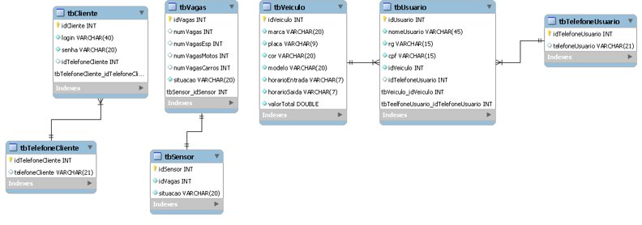
Modelo de dados
2
+
2
+

Slide 20
arduino
2
+
2
+
2
+

Slide 21
git
2
+
2
+
2
+

Slide 22
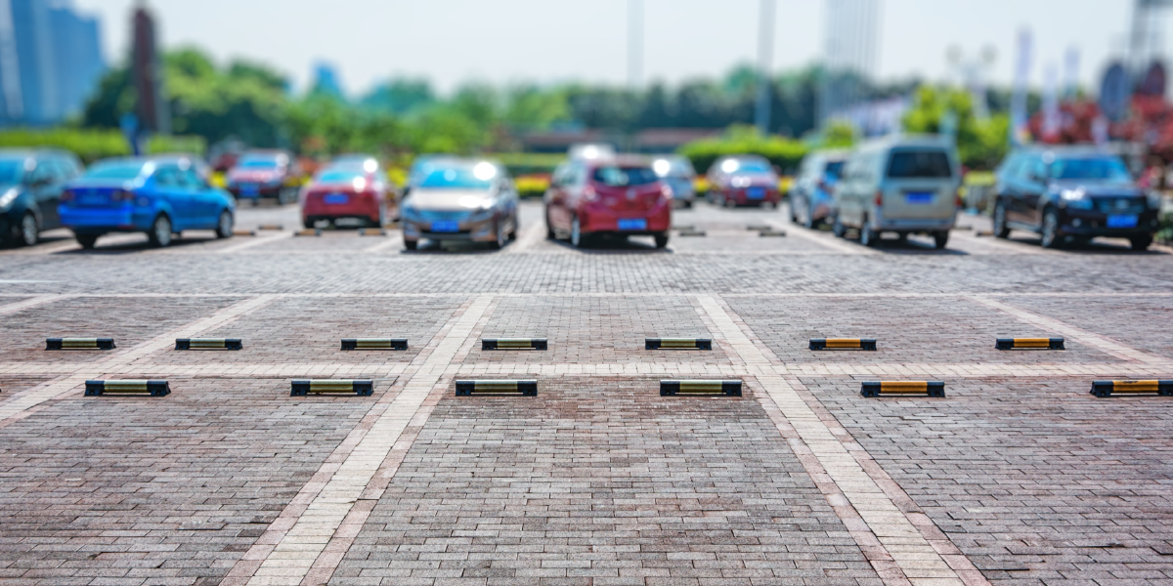
NOSSOS AGRADECIMENTOS
2
+
2
+

